Slide 1
JavaBean开发应用实例
<jsp:useBean>、<jsp:setProperty>和<jsp:getProperty>元素的综合例子
定义并编译一个Java类
使用<jsp:useBean>元素对其实例化，
利用<jsp:setProperty>和<jsp:getProperty>元素分别设置和读取该实例的相关属性

Slide 2
定义一个学生Bean类
package stu;
public class StudentBean
{
private String studentName;
private String studentNumber;
private int studentGrade;
public StudentBean() //利用构造器初始化成员变量
{
studentName="无姓名";
studentNumber="无学号";
studentGrade=-1;
}
public String getStudentName()
{
return(studentName);
}
public String getStudentNumber()
{
return(studentNumber);
}

Slide 3
定义一个学生Bean类（续）
public int getStudentGrade()
{
return(studentGrade);
}
/** 以下方法为<jsp:setProperty>元素所用（setXXX()方法） **/
public void setStudentName(String s)
{
this.studentName = s;
}
public void setStudentNumber(String s)
{
this.studentNumber = s;
}
public void setStudentGrade(int g)
{
this.studentGrade = g;
}
}

Slide 4
(1)利用<jsp:getProperty>元素读取实例StuBean属性的默认值
<%-- 这是setgetProperty1.jsp文件 --%>
<%@ page language="java" contentType="text/html;charset=utf-8 "%>
<html>
<head>
<TITLE>Reusing JavaBeans in JSP</TITLE>
</head>
<body>
<jsp:useBean id="StuBean" class="stu.StudentBean" scope="page"/>
<h3>读取实例Bean属性的默认值</h3>
<h4>
学生姓名：<jsp:getProperty name="StuBean" property="studentName" /> <br><br>
学生学号：<jsp:getProperty name="StuBean" property="studentNumber" /> <br><br>
学生成绩：<jsp:getProperty name="StuBean" property="studentGrade" /> <br><br>
</h4>
</body>
</html>

Slide 5
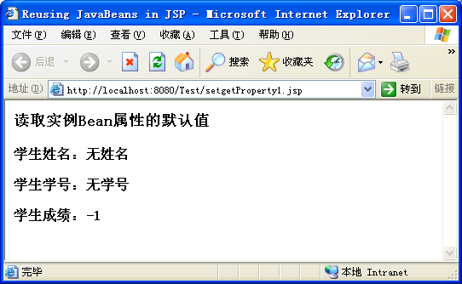
运行结果

Slide 6
（2）使用带value属性的<jsp:setProperty>元素
<%-- 这是setgetProperty2.jsp文件 --%>
<%@ page language="java" contentType="text/html;charset=utf-8" %>
<html>
<head>
<TITLE>Reusing JavaBeans in JSP</TITLE>
</head>
<body>
<jsp:useBean id="StuBean" class="stu.StudentBean" scope="page"/>
<jsp:setProperty name="StuBean" property="studentName" value="张三"/>
<jsp:setProperty name="StuBean" property="studentNumber" value="09001102"/>
<jsp:setProperty name="StuBean" property="studentGrade" value="98"/>
<h3>读取设置后的属性值</h3>
<h4>
学生姓名：<jsp:getProperty name="StuBean" property="studentName" /> <br><br>
学生学号：<jsp:getProperty name="StuBean" property="studentNumber" /> <br><br>
学生成绩：<jsp:getProperty name="StuBean" property="studentGrade" /> <br><br>
</h4>
</body>
</html>

Slide 7
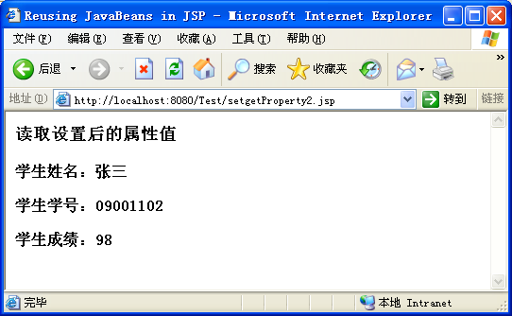
运行结果

Slide 8
（3）使用带param属性的<jsp:setProperty>元素
接收来自HTML文件中文本框等HTML元素提交的数据，然后用于对Bean属性赋值。
例如，假设我们将下面三个文本框用于输入学生基本信息：
<input type="text" name="sName">
<input type="text" name="sNumber">
<input type="text" name="sGrade">
使用如下的三个<jsp:setProperty>元素接收这些文本框提交的数据并对Bean属性赋值：
<jsp:setProperty name="StuBean" property="studentName" param="sName"/>
<jsp:setProperty name="StuBean" property="studentNumber" param="sNumber"/>
<jsp:setProperty name="StuBean" property="studentGrade" param="sGrade"/>

Slide 9
setgetProperty3.htm文件
<html>
<head>
<TITLE></TITLE>
<meta http-equiv="Content-Type" content="text/html; charset=utf-8">
</head>
<body>
<h3>输入学生基本信息</h3>
<form name="form1" method="post" action="setgetProperty3.jsp">
输入姓名：<input type="text" name="sName">
<br> <br>
输入学号：<input type="text" name="sNumber">
<br> <br>
输入成绩：<input type="text" name="sGrade">
<br> <br>
<input type="submit" name="Submit" value="提交">
</form>
</body>
</html>

Slide 10
setgetProperty3.jsp文件
<%@ page language="java" contentType="text/html;charset=utf-8" %>
<html>
<head>
<TITLE></TITLE>
</head>
<body>
<jsp:useBean id="StuBean" class="stu.StudentBean" scope="page"/>
<jsp:setProperty name="StuBean" property="studentName" param="sName"/>
<jsp:setProperty name="StuBean" property="studentNumber" param="sNumber"/>
<jsp:setProperty name="StuBean" property="studentGrade" param="sGrade"/>
<h3>读取设置后的属性值</h3>
<h4>
学生姓名：<jsp:getProperty name="StuBean" property="studentName" /> <br><br>
学生学号：<jsp:getProperty name="StuBean" property="studentNumber" /> <br><br>
学生成绩：<jsp:getProperty name="StuBean" property="studentGrade" /> <br><br>
</h4>
</body>
</html>

Slide 11
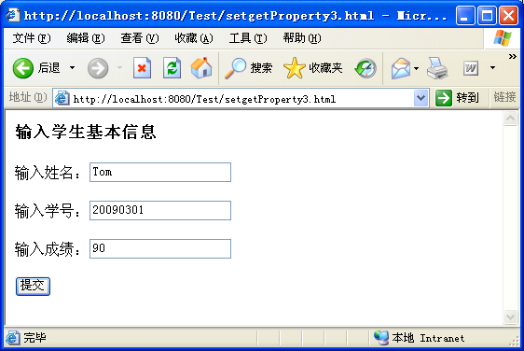
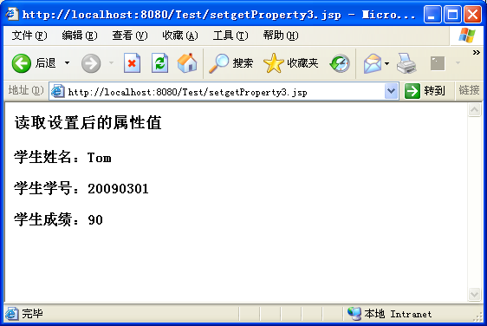
运行结果

Slide 12
(4)使用表达式的、带value属性的<jsp:setProperty>元素
带param属性的<jsp:setProperty>元素的最大缺点就是不利于解决中文问题
解决的基本思路是在使用bean前，用
<%request.setCharacterEncoding("utf-8"); %>
对文件setgetProperty3.htm，将其中action的值由原来的“setgetProperty3.jsp”改为“setgetProperty4.jsp“,保存为setgetProperty4.htm

Slide 13
setgetProperty4.jsp文件
<%@ page language="java" contentType="text/html;charset=utf-8"
pageEncoding="UTF-8"%>
<html>
<head>
<TITLE></TITLE>
</head>
<body>
<%
request.setCharacterEncoding("utf-8");
%>
<jsp:useBean id="StuBean" class=“stu.StudentBean" scope="page" />
<jsp:setProperty name="StuBean" property="studentName" param="sName" />
<jsp:setProperty name="StuBean" property="studentNumber"
param="sNumber" />
14.<jsp:setProperty name="StuBean" property="studentGrade" param="sGrade" />

Slide 14
setgetProperty4.jsp文件（续）
<h3>读取设置后的属性值（解决了中文问题）</h3>
<h4>
学生姓名：<jsp:getProperty name="StuBean" property="studentName" />
<br> <br> 学生学号：<jsp:getProperty name="StuBean“ property="studentNumber" />
<br> <br> 学生成绩：<jsp:getProperty name="StuBean"
property="studentGrade" />
<br> <br>
</h4>
</body>
</html>

Slide 15
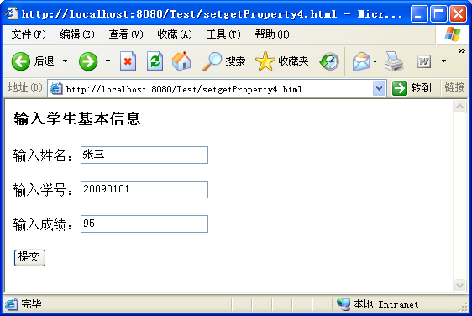
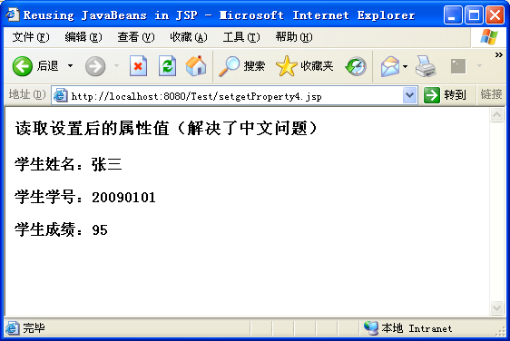
运行结果

Slide 16
关于JSP中文乱码原因
JSP要经过两次的“编码”，第一阶段会用pageEncoding，第二阶段会用utf-8至utf-8，第三阶段就是在客户端浏览器里看到的网页，用的是contentType。
第一阶段是jsp编译成.java，它会根据pageEncoding的设定读取jsp，结果是由指定的编码方案翻译成统一的UTF-8 JAVA源码（即.java），如果pageEncoding设定错了，或没有设定，出来的就是中文乱码。

Slide 17
关于JSP中文乱码原因（续）
第二阶段是由JAVAC的JAVA源码至java byteCode的编译，不论JSP编写时用的是什么编码，经过这个阶段的结果全部是UTF-8编码的java源码。
第三阶段是Tomcat载入和执行阶段二来的.class，输出的结果，即在客户端显示的依据是在阶段一设定的contentType编码。

Slide 18
关于JSP中文乱码的解决方法
1、包含指令include包含html或jsp文件出现乱码
解决方法：把包含文件的pageEncoding设置为utf-8,同时,把被包含文件的pageEncoding也设置为utf-8
2、传递的参数、表单提交的数据出现乱码
解决的方法：把html或jsp文件的pageEncoding设置为utf-8，同时把处理的Servlet或jsp页面中request对象设为utf-8：
request.setCharacterEncoding("utf-8");

Slide 19
(5)使用property="*"的<jsp:setProperty>元素
当在<jsp:setProperty>元素中使用property属性并令其值为“*”时，只需一个<jsp:setProperty>元素即可。
这种<jsp:setProperty>元素也有其特殊的要求，那就是：请求中的参数名必须与实例的属性名分别一致。具体讲，Java类中声明的成员变量的名称必须与HTML文件中输入元素的名称分别相同。

Slide 20
setgetProperty5.htm文件
<html>
<head>
<TITLE></TITLE>
<meta http-equiv="Content-Type" content="text/html; charset=utf-8">
</head>
<body>
<h3>输入学生基本信息</h3>
<form name="form1" method="post" action="setgetProperty5.jsp">
输入姓名：<input type="text" name="studentName">
<br> <br>
输入学号：<input type="text" name="studentNumber">
<br> <br>
输入成绩：<input type="text" name="studentGrade">
<br> <br>
<input type="submit" name="Submit" value="提交">
</form>
</body>
</html>

Slide 21
setgetProperty5.jsp文件
<%@ page language="java" contentType="text/html;charset=utf-8" %>
<html>
<head>
<TITLE>Reusing JavaBeans in JSP</TITLE>
</head>
<body>
<jsp:useBean id="StuBean" class="stu.StudentBean" scope="page"/>
<jsp:setProperty name="StuBean" property="*"/>
<h3>读取设置后的属性值</h3>
<h4>
学生姓名：<jsp:getProperty name="StuBean" property="studentName" /> <br><br>
学生学号：<jsp:getProperty name="StuBean" property="studentNumber" /> <br><br>
学生成绩：<jsp:getProperty name="StuBean" property="studentGrade" /> <br><br>
</h4>
</body>
</html>

Slide 22
Javabean开发总结
定义javabean类，编译得到.class文件
采用jsp:usebean或class a=new beanname进行定义
在JSP文件中采用jsp:getProperty 或 id.getXXX进行调用

Slide 23
Javabean开发总结(续)
jsp:usebean（A定义）和class a=new beanname（B定义）的区别
－B定义说明当前bean类被当作普通java类来使用，因此无法使用bean的相关功能。例如，jsp:getProperty.
－推荐使用jsp:usebean

